Slide 1
Tensorflow를 활용한
Logistic Regression 복습
_이문형

Slide 2
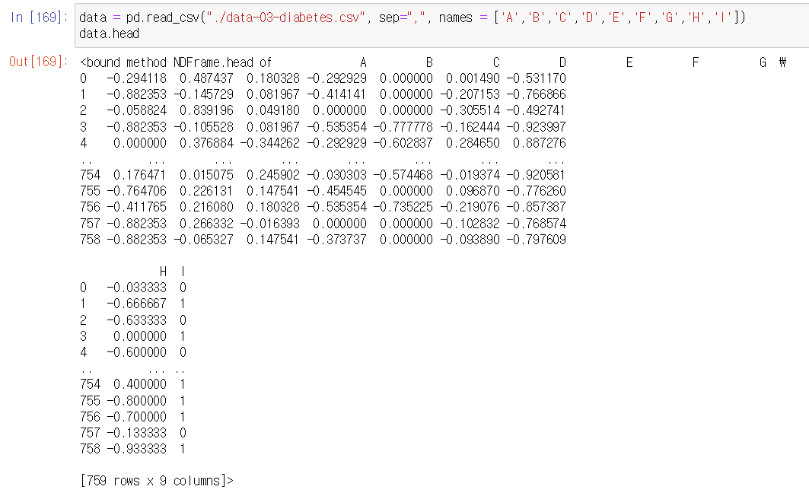
1. Diabetes 데이터 불러오기 및 탐색

Slide 3

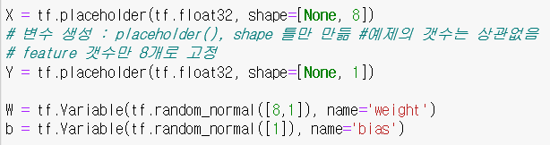
2. 분석할 데이터 셋(feature, target) 설정
3. 틀 생성 tf.placeholder()
4. 변수 생성 tf.Variable()

Slide 4
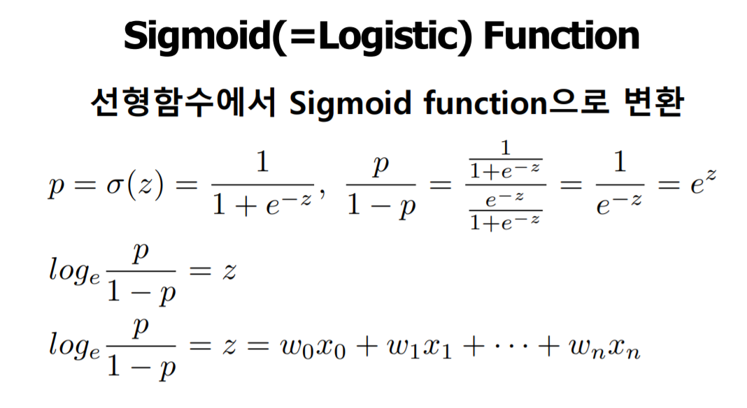
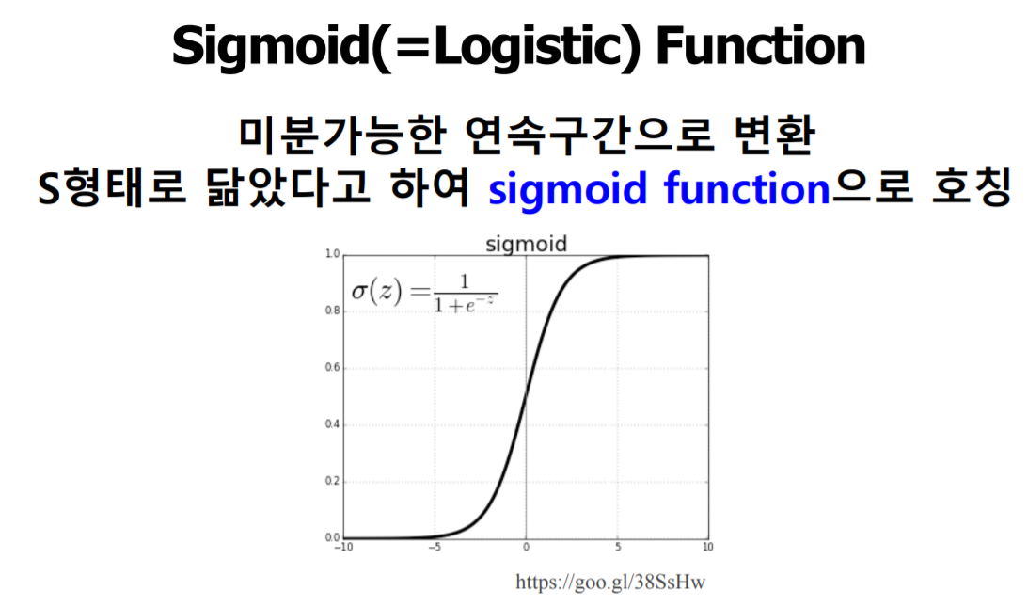
5. 시그모이드 함수 - MLR으로 분류 시 문제점 발생 확률(0,1)로 발생할 사건을 표현

Slide 5
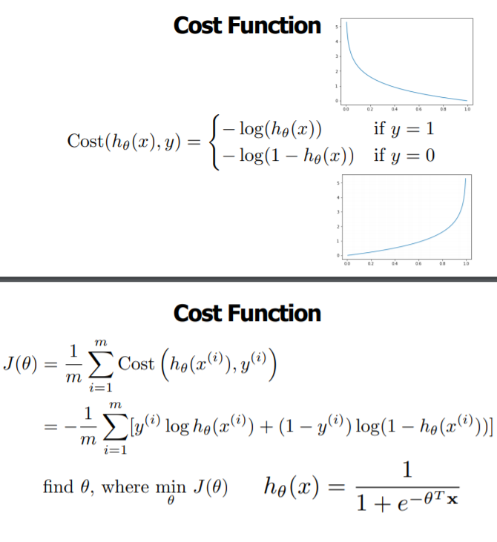
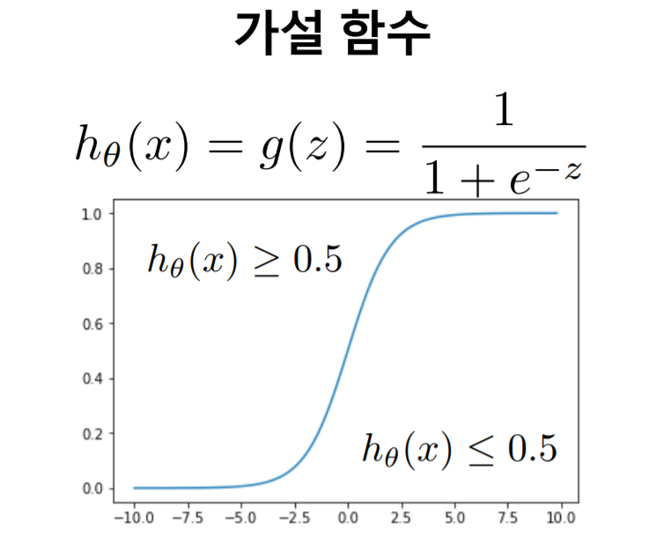
6. Cost Function

Slide 6
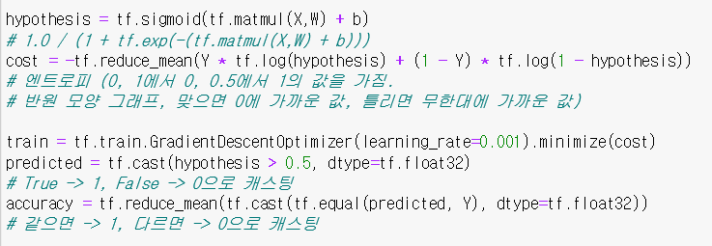
6. Cost Function

Slide 7
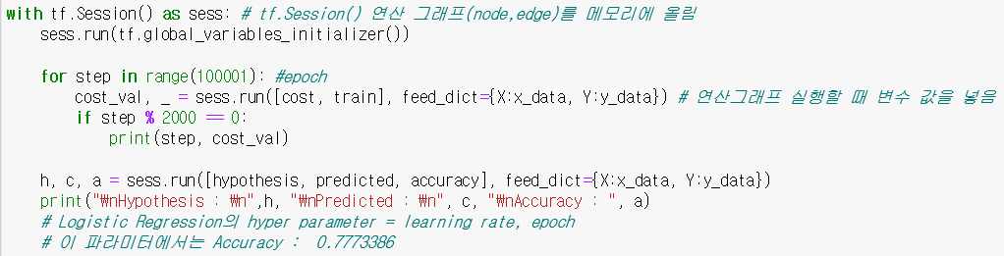
7. tf.Session(), tf.run() (학습) - 텐서플로우 ver 1.xx 1) 연산그래프 생성 (Session 전) 2) 연산그래프에서 얻고자 하는 것을 실행 (Session 후)

Slide 8
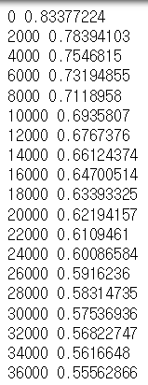
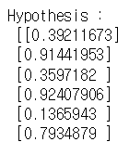
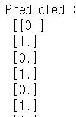

8. 출력 값
Optimizer(gradientdescent 경사하강법, learning rate)를 통해,
Epoch(학습횟수)가 증가함에 따라,
Cost function이 학습이 된다.
(지역 최적으로 수렴)
-> 파라미터 fine tune 중요

Slide 9
그림 출처
최성철 TEAMLAB director 머신러닝을 위한 파이썬

